Slide 1
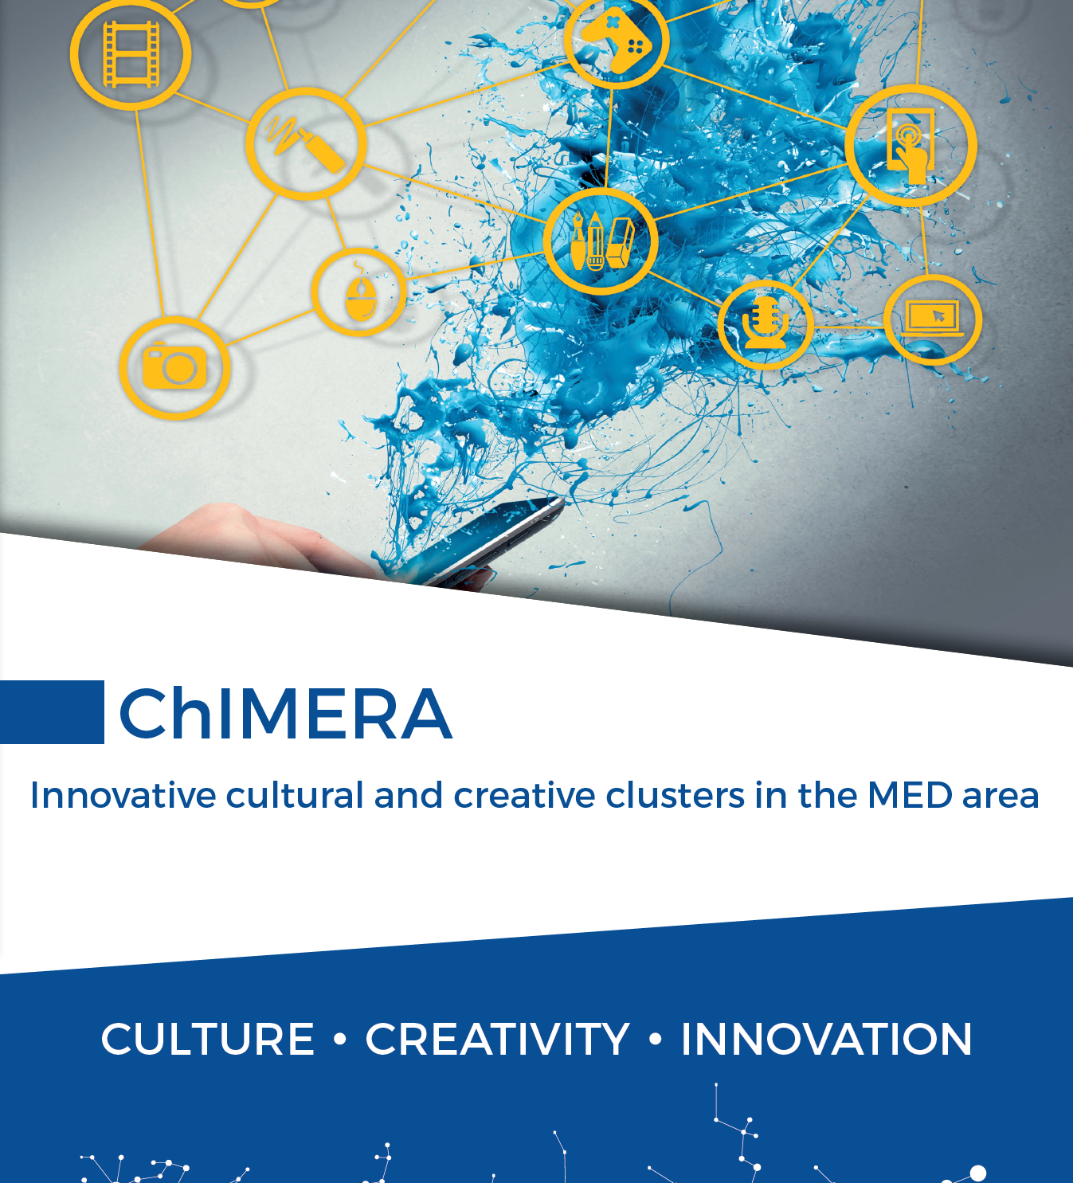




International conference:
Culture and Creativity:
paving the way to the future EU policies
TRIESTE
26 – 27 september 2019
Antonella Manca
Head of Department for Culture and Sports
Friuli Venezia Giulia Autonomous Region

Slide 2
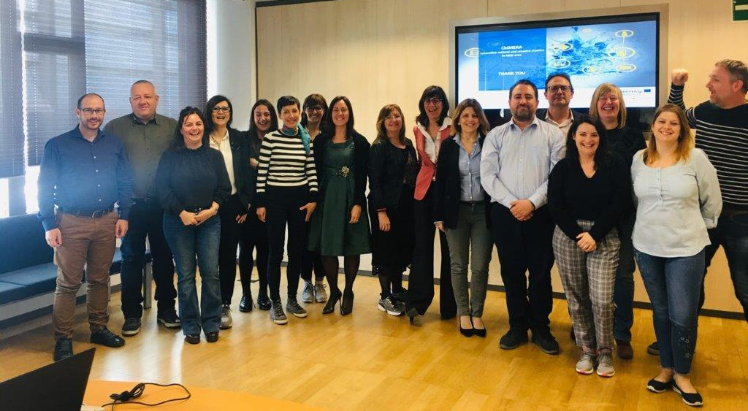

PARTNER
LEAD PARTNER - Regione Autonoma Friuli Venezia Giulia (IT)
PARTNER 1 - Regione Basilicata (IT)
PARTNER 2 - Cluster Puglia Creativa (IT)
PARTNER 3 - Parco Tecnologico di Lubiana (SLO)
PARTNER 4 - Promalaga (SP)
PARTNER 5 - Camera di Commercio, Industria e Servizi di Terrassa (SP)
PARTNER 6 - Università di Algarve (PT)
PARTNER 7 - Regione di Sterea Ellada (GR)
PARTNER 8 - Camera di Commercio e Industria di Nizza Costa Azzurra (FR)
PARTNER 9 - Università di Nizza Sophia Antipolis (FR)
Budget totale:
€ 2.317.222, 00
Durata:
01/11/2016 – 31/10/2019

Slide 3

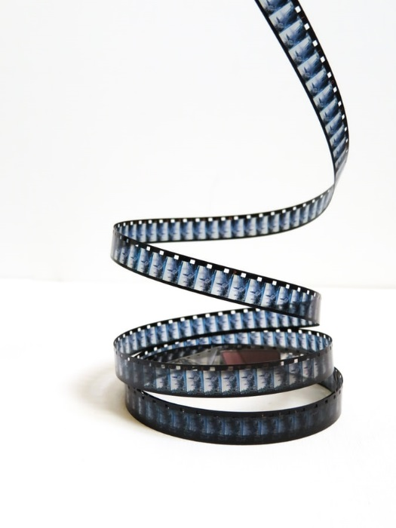
OBIETTIVI
Il progetto ChIMERA mira a migliorare le capacità di innovazione degli attori pubblici e privati ​​appartenenti al settore culturale e creativo attraverso il rafforzamento della cooperazione e delle connessioni transnazionali tra aziende, enti di ricerca, autorità pubbliche e società civile.
L’obiettivo specifico è quello di delineare, testare ed attuare:
modelli efficienti di cluster nel settore delle ICC;
strategie di sviluppo per creare e consolidare una rete transnazionale di cluster innovativi per le ICC a sostegno dell'innovazione e dell'internazionalizzazione nel settore ICC.

Slide 4

RISULTATI IN FRIULI VENEZIA GIULIA
Creazione di un gruppo di lavoro di stakeholder regionali coinvolti nella progettazione di politiche per le ICC;
1 Stato dell'arte del settore culturale e creativo regionale;
1 analisi SWOT dedicata al settore audiovisivo;
1 analisi di una best practice a livello dell’UE nel settore audiovisivo;
1 Action Plan strategico per le politiche regionali delle ICC per la creazione del nuovo cluster;
preparazione del business plan del cluster.

Slide 5


RISULTATI IN FRIULI VENEZIA GIULIA
Studio e approfondimento di nuovi strumenti finanziari, sia pubblici che privati, da dedicare alle imprese del settore;
1 piano di azione di trasferimento dei risultati, per garantire la massima diffusione dei risultati e progressi ottenuti, destinati ai diversi interlocutori presenti sul territorio;
Organizzazione di un Living Lab che si è sviluppato attraverso un laboratorio partecipato con lo scopo finale di prototipizzare i servizi utili alle imprese del settore di riferimento e che verranno erogati dal futuro cluster;
Progettazione del Cluster regionale per la cultura e la creatività.

Slide 6
International conference:
Culture and Creativity:
paving the way to the future EU policies
THANK YOU
TRIESTE
26 – 27 september 2019
Antonella Manca
Head of Department for Culture and Sports
Friuli Venezia Giulia Autonomous Region

